Slide 1
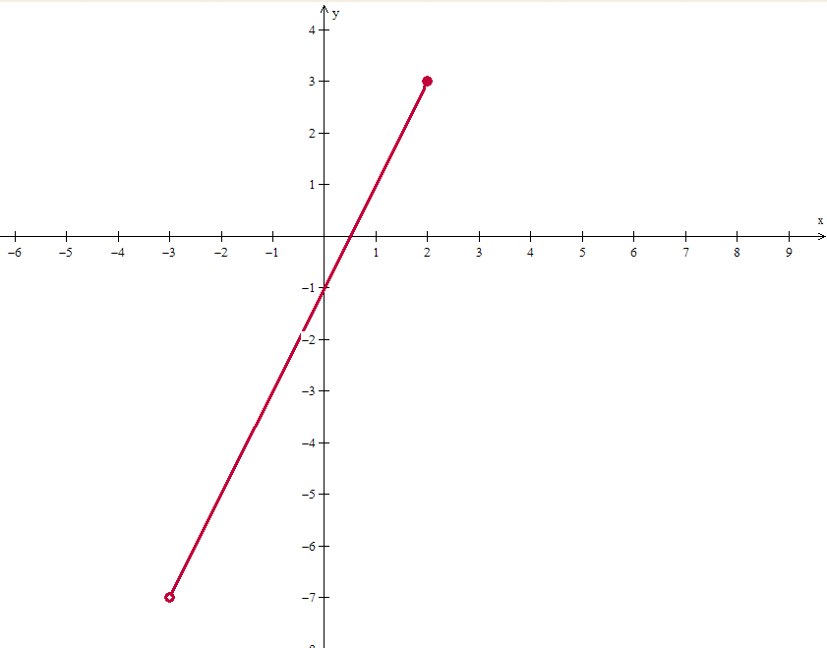

Rozhodni, ktoré tvrdenie je pravdivé:
13
Nula
A
H(f) = (-7, 3>
B
Funkcia má minimum
pre x= -3
C
f(-3) = -7
D
D(f) = <-3,2)

Slide 2
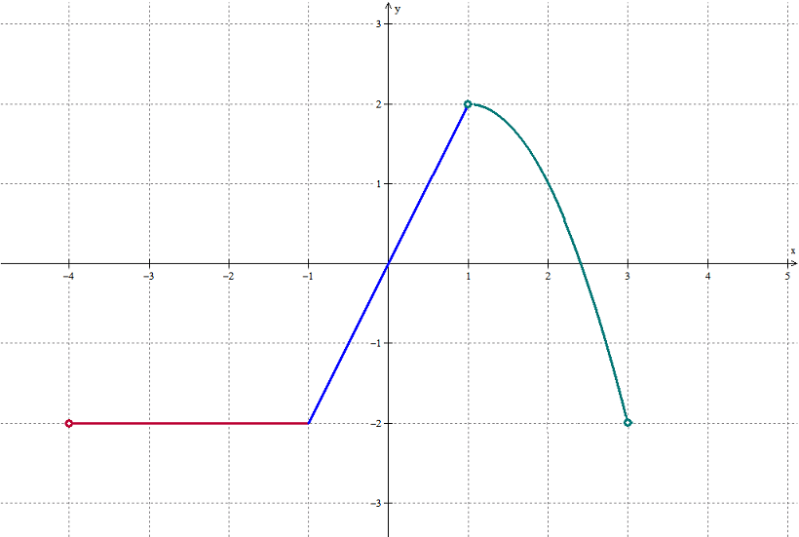
Rozhodni, ktoré tvrdenie je pravdivé:
A
Funkcia je prostá
B
Má minimum pre x=3
C
D(f) = (-4, 1) ∪ (1, 3)
D
Nie je ohraničená

Slide 3
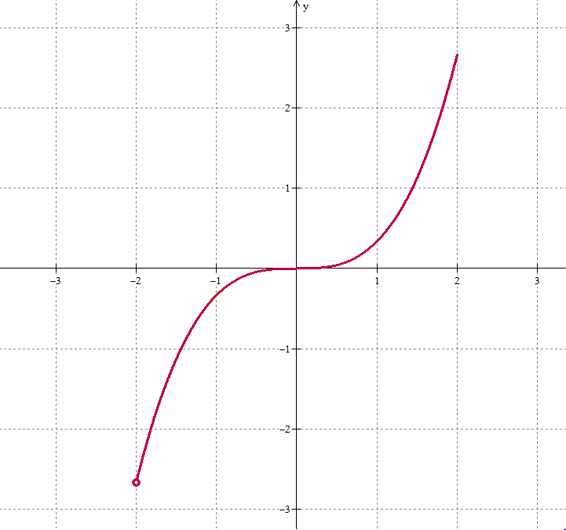
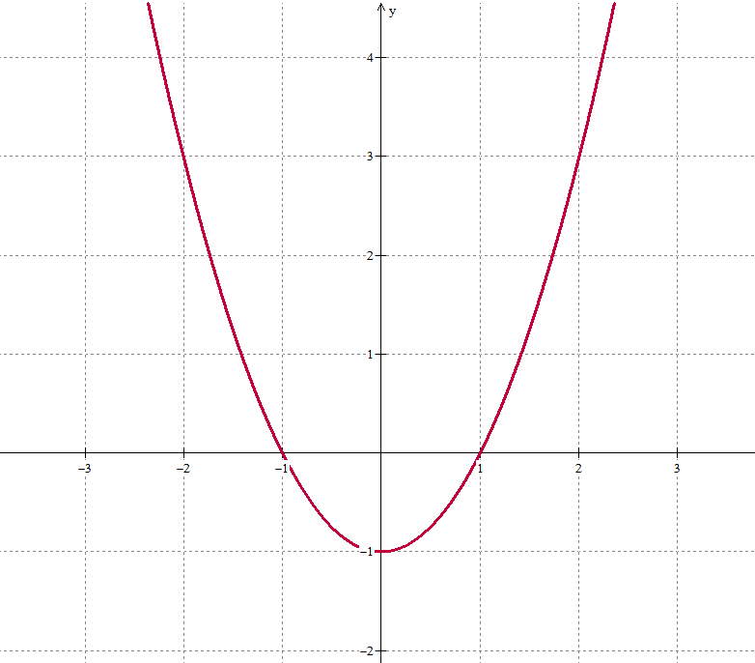
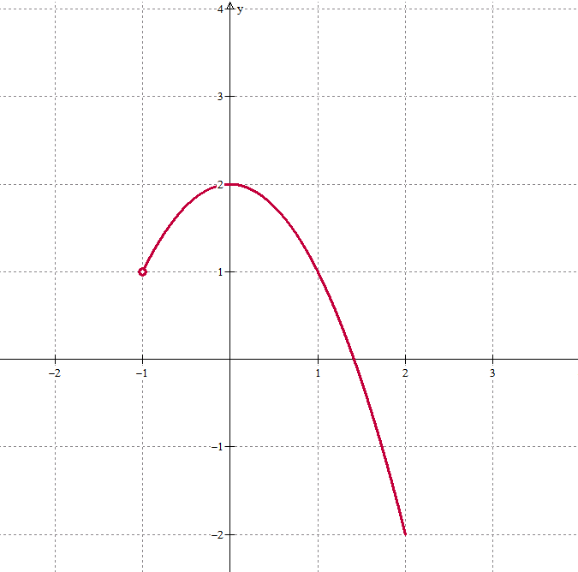
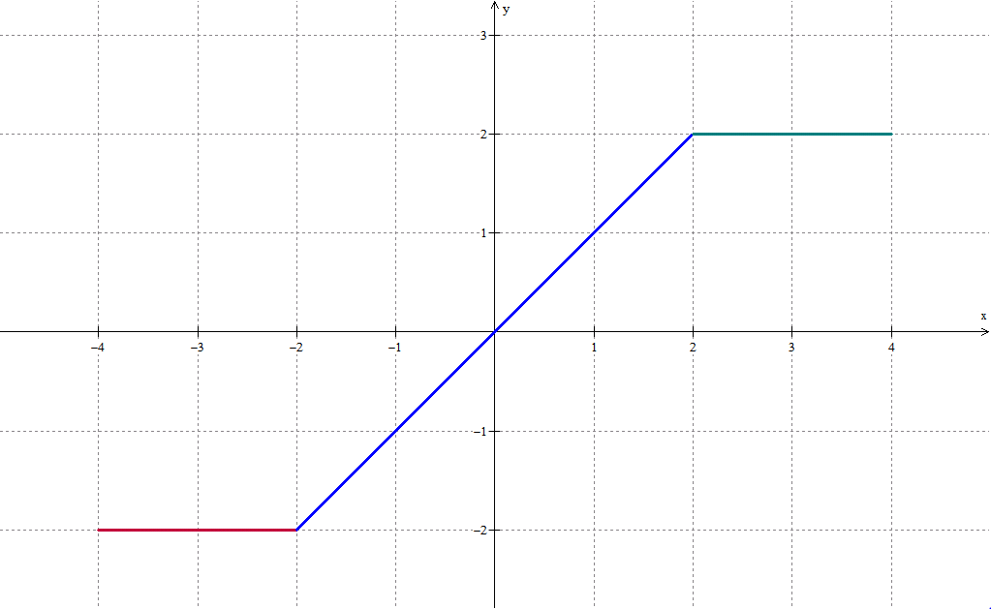
Na ktorom obrázku je graf prostej funkcie:
A
B
C
D

Slide 4
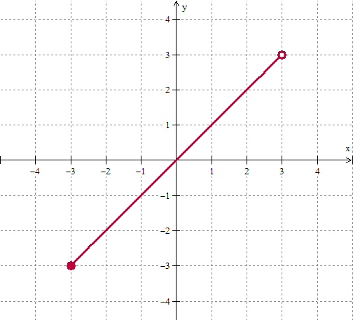
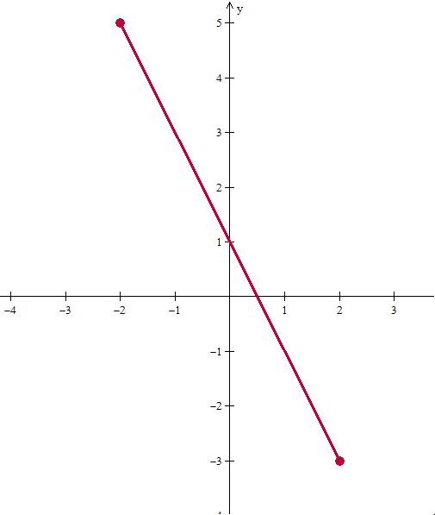
Na ktorom obrázku je graf funkcie, ktorá je nepárna, ohraničená a nemá maximum:
A
B
C
D

Slide 5
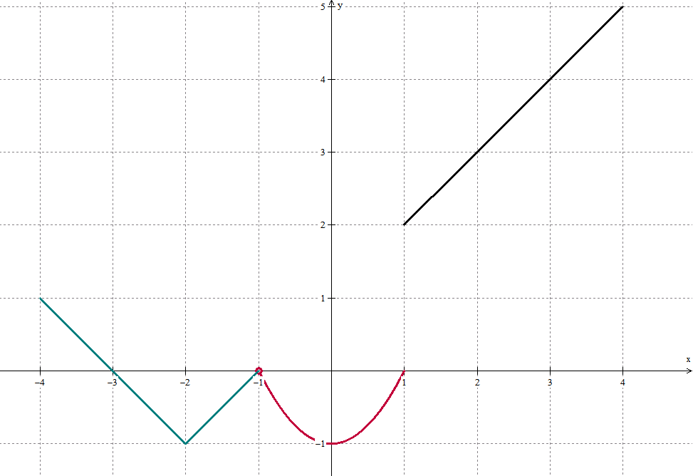
Ktorý bod nepatrí grafu funkcie:
A
A[1,2]
B
C[-2,-1]
C
B[2,3]
D
D[4, 5]

Slide 6
Vyber pravdivé tvrdenie! Funkcia na grafe je:
A
rastúca, ohraničená, má
maximum pre x=3, je prostá
B
rastúca, prostá, nie je nepárna,
má minimum pre x = -3, nemá
maximum
C
klesajúca, nie je ohraničená,
je prostá, nemá maximum
D
rastúca, je prostá, je nepárna,
nemá maximum

Slide 7
Definičný obor funkcie znázornenej na grafe je:
A
D(f) =(-4,4>
B
D(f) =(-4,4)
C
D(f) =<-4,4>
D
D(f) =<-4, -1)∪(-1,4>

Slide 8
Obor hodnôt funkcie znázornenej na grafe je:
A
H(f) = <-1,∞)
B
H(f) = <-1,1> ∪ (2, 5>
C
H(f) = <-1,5>
D
H(f) = <-1,1) ∪ <2, 5>

